Slide 1


Evolución de la afiliación
a la Seguridad Social
y de los ERTE
1ª quincena de noviembre
17 de noviembre

Slide 2


Resumen ejecutivo
El empleo en noviembre mantiene su dinamismo con un aumento previsto de 80 mil afiliados más. Este dinamismo destaca si cabe más ante el contexto económico internacional tan complejo.
El crecimiento previsto de la afiliación en 2022 será de casi un 4%, por encima de los mejores años de aumento del empleo, y destacando claramente en relación a los principales países europeos.
Desde agosto de 2021, cuando superamos el nivel pre-pandemia, se han creado más de 825 mil empleos; de ellos, casi 500 mil en 2022.
Además, se intensifica el crecimiento del empleo en sectores de alta calidad, impulsado por las reformas económicas.
La reforma laboral sigue impulsando de forma abrumadora la mejora de la calidad del empleo, con la reducción de la temporalidad y el aumento de la duración de los contratos.
Este dinamismo del empleo y la mejora en su calidad se traduce en que las cotizaciones sociales crecen al 8,3% y se sitúan en el 11% del PIB.

Slide 3

En noviembre se espera de nuevo un aumento promedio de unos 80.000 afiliados, acumulando más de 825.000 empleos por encima del nivel pre-pandemia
Evolución de la afiliación
Promedio mensual. Serie desestacionalizada
825.000 afiliados tras alcanzar nivel pre-pandemia
480.000 afiliados más en 2022

Slide 4
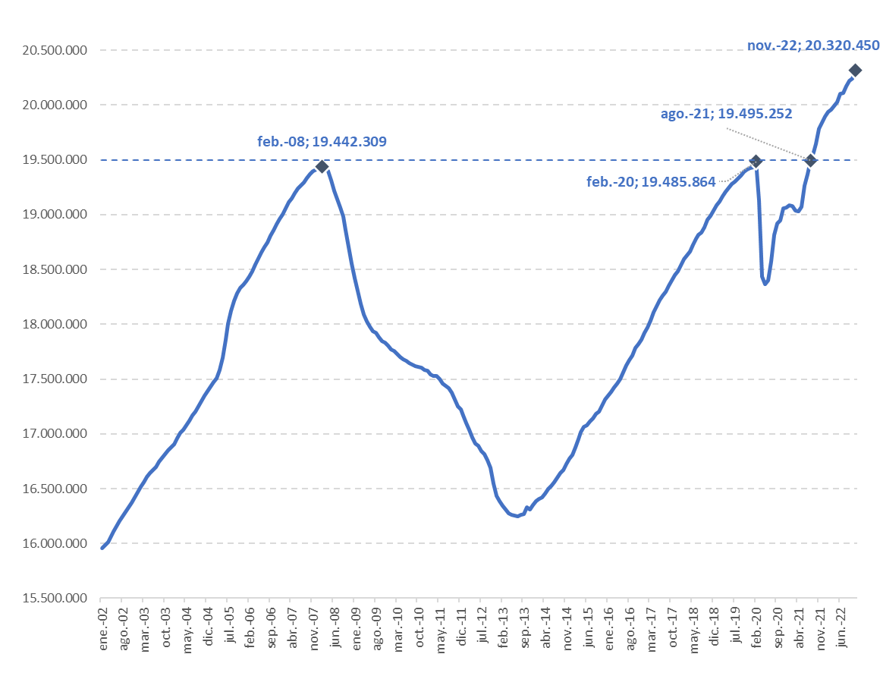
En noviembre se alcanzan nuevos máximos históricos de afiliación
Evolución de la afiliación
Promedio mensual. Serie desestacionalizada
Gráfico anterior

Slide 5
El dato de noviembre supone de nuevo confirmar el dinamismo sostenido del empleo, que vuelve a mostrar un crecimiento notable
Variación mensual de la afiliación
Total sistema. Datos desestacionalizados
Pandemia y recuperación
Promedio 2017-2019: 43 mil
Promedio 2022: 44 mil

Slide 6
El perfil estacional de la afiliación en 2022 es similar al del periodo 2017-19, con noviembre mostrando un particular dinamismo
Variación mensual de la afiliación: series original y ajustada de estacionalidad
Total sistema

Slide 7
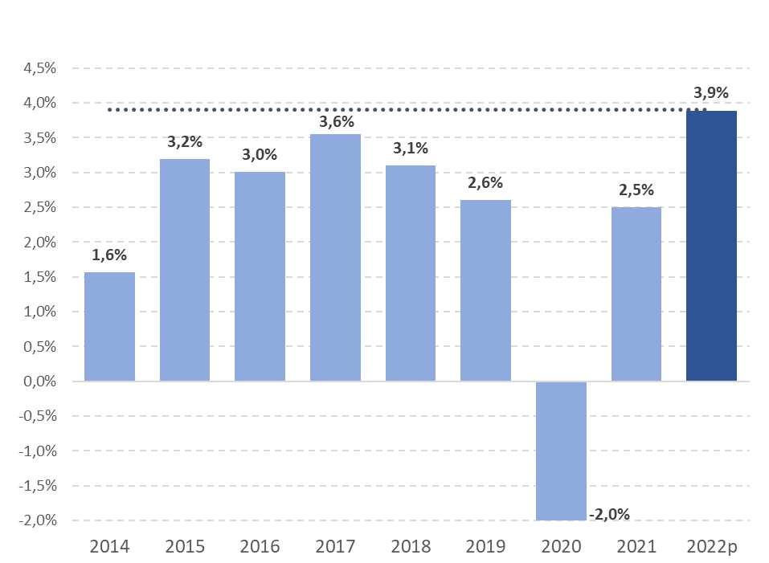
El crecimiento promedio del empleo en 2022 se situará en casi el 4%, un crecimiento en máximos de los últimos años
Afiliados a la Seguridad Social
Crecimiento promedio anual
Pandemia y recuperación

Slide 8
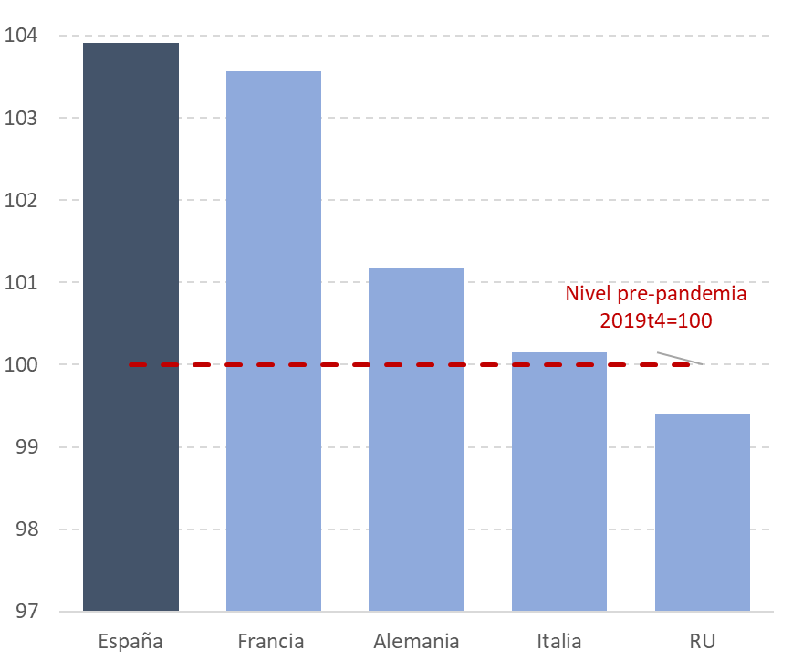
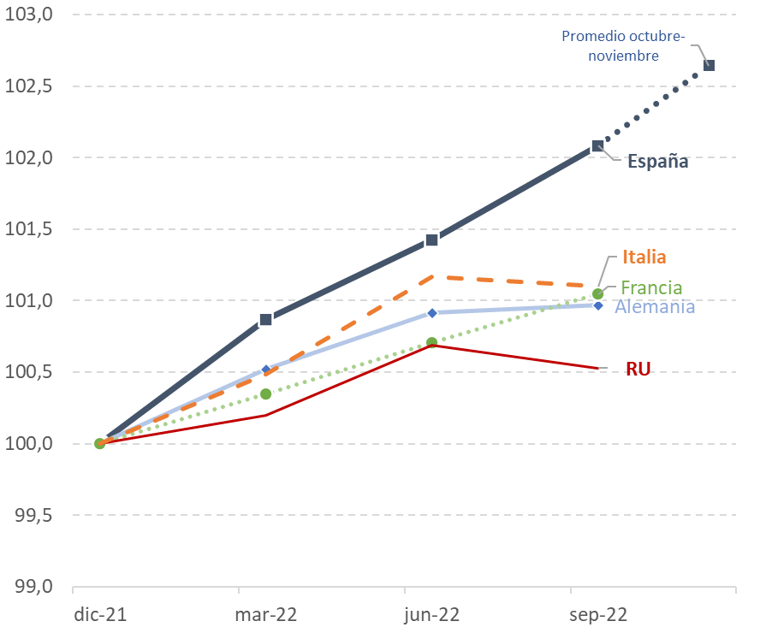
En términos comparados, el empleo en España está teniendo un comportamiento particularmente dinámico, destacando en relación a los principales países europeos
Empleo en el tercer trimestre de 2022
Comparación con el nivel pre pandemia
Evolución del empleo en 2022
Comparación con el nivel pre guerra Ucrania en 2021q4
Fuente: Estadísticas nacionales
España está un 4% por encima del nivel pre-pandemia, mientras algunos países apenas han recuperado este nivel
España está en casi un 3% por encima del nivel previo a la guerra. Hasta septiembre, duplica el crecimiento de otros países europeos, que además muestran menor dinamismo en el tercer trimestre.

Slide 9
Sectores de alta productividad como la informática o las telecomunicaciones o las actividades científicas están muy por encima del nivel previo a la pandemia
Variación afiliación respecto a la situación pre-pandemia
Cambio entre febrero 2020 y noviembre 2022 (%). Datos desestacionalizados
Variación absoluta
106.953
111.421
I+D
17,3%
177.907
96.383
87.327
9.965
63.102
81.919
9.591
20.873
Promedio nacional: 4,9%
64.377
36.052
16.403
21.601
2.552
532
-9.893

Slide 10
Desde el inicio de la pandemia, el empleo ha crecido de forma generalizada en todas las comunidades autónomas
Crecimiento en el empleo (%) por comunidad autónoma
Serie desestacionalizada. Variación entre febrero 2020 y noviembre 2022
>4%
2-4%
1-2%

Slide 11
Se reduce sustancialmente el empleo temporal y continúa incrementándose la contratación indefinida
Evolución del porcentaje de temporales
Total edad
Menores de 30 años
Promedio 2017-2021: 30%
14 pp menos de afiliados con contratos temporales
29 pp menos de afiliados con contratos temporales
Los fijos discontinuos representan menos del 7% sobre el total de los afiliados
con contratos indefinidos
En 2022, tres de cada cuatro nuevos afiliados con contrato indefinido tienen un contrato fijo

Slide 12
Mejora en la estabilidad y duración de los contratos: se reducen en 3 millones
los contratos de menos de 30 días, mientras aumentan los contratos de mayor duración

Slide 13
La duración media de los contratos ha crecido en un 24% respecto a 2019
Duración media del total de los contratos que han tenido baja entre enero y 15 noviembre
En número de días
48 días más de duración media

Slide 14
El dinamismo del empleo y el cambio en su composición hacia sectores más productivos impulsa el aumento de las cotizaciones sociales, que se acercan al 11% del PIB
Cotizaciones a la Seguridad Social
Tasa de variación anual. En 2022, datos acumulados (%)
Cotizaciones a la Seguridad Social
Suma móvil de 12 meses. En porcentaje de PIB
Pandemia y recuperación
14

Slide 15
Tras la entrada en vigor de l, se ha observado una notable reducción de los ERTE COVID y no COVID dese niveles ya muy bajos
El número de trabajadores en ERTE ha descendido de forma drástica en el último año y ha permanecido en niveles bajos durante la segunda mitad del año
Trabajadores en ERTE
Promedio mensual
117.000 afiliados menos en ERTES

Slide 16
Evolución de la afiliación
a la Seguridad Social
y de los ERTE
1ª quincena de noviembre
17 de noviembre

